Slide 1
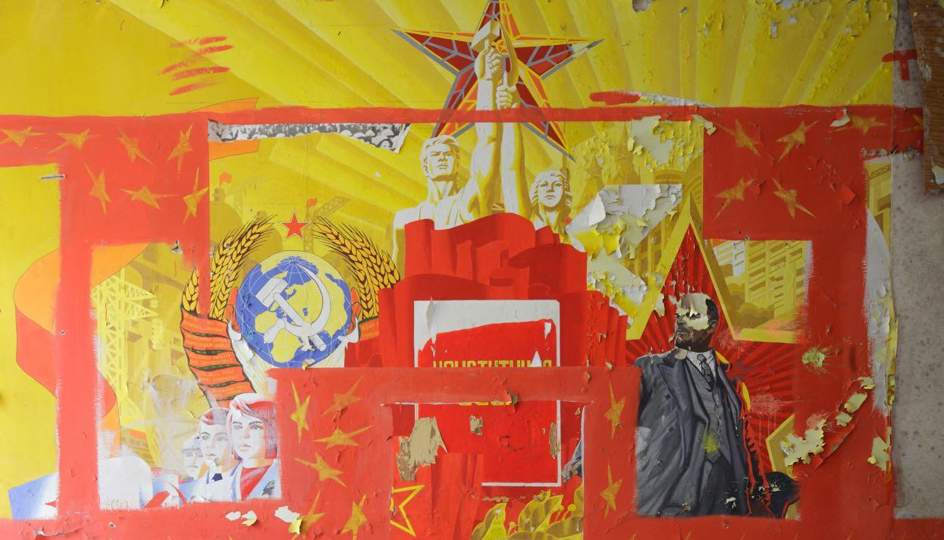
СССР И ЕГО ПРОБЛЕМЫ

Slide 2
Отсутствие свободы в СССР
В СССР полностью отсутствовала свобода .Ты не мог свободно двигаться, дышать , размножатся . Сталин говорил всех расстрелять . Писатели не могли свободно писать .

Slide 3
Голодомор в Башкирской АССР
Голод произошёл после восстаний . Экономический кризис привёл к голоду .Люди голодали и их арестовали . Они не стирали , не мылись . Ленин дал Башкирий 4,5 млн рублей , а народу досталось меньше 1,3. В 1922 году начался экспорт зерна .

Slide 4
Послевоенный голод (1946-1947)
После победы в Великой Отечественной войне , начался экономический кризис . Развал сельского хозяйства и засуха 1964 . Это все привело к голоду . Смертность возросла в 1,5 млн человек . Само правительство ничего не сделало , чтобы предотвратить голод . Развивались эпидемий тиф , дизентерия и д.р . Люди воровали .В 1947 году из Китая было вывезено 200 тыс тонн зерна . Погибло 1,7 млн человек .

Slide 5
Сталинские репрессий (1920-начало 1950 годов )
Когда я читал книги о репрессия , я не понимал , почему мы уничтожали людей . Мы носители одной культуры , языка , историй . Например Сталин хотел уничтожить генетику и повесил Николая Вавилова , который продвинул генетику тогда на новый уровень . И свой проект по уничтожению назвал Лысенковщина..Люди прятались в шкафах и закрывая шторы выключали свет они боялись , что к ним придут. Всего было репресивных 3.777.780 млн человек.

Slide 6
Плохое образование в СССР
Все говорят , что образование в СССР было самое лучшее образование в мире . Но это не так . Советские школы отставали от европейских . Буржуазную историю не изучали , а делали концентрацию на историю КПСС .Иностранные языки преподавались слабо . Из учебников Биологий Лысенковщина изчезла в 1930-ых годах. Отсутствие классового общества . Нет кто лучше или хуже все люди равны Умный будет стагнировать , а тупой так и останется тупым .

Slide 7
Отсутствие развития медицины в СССР
Советская медицина сильно отставала от европейской . Лекарства , даже самые простейшие , приходилось добывать за границей . В отрыве от мировой науки в Союзе появились такие сомнительные виды лечения , как санаторий , появились несуществующие диагнозы , например вегето-сосудистая дистония . Этот диагноз ставят и сейчас. Люди огромными очередями стояли за входом в палаты . Врачи не стремились углубить свои знания . Существовала карательная психиатрия .

Slide 8
Плохое строительство в СССР
Россия самое большое в мире государство строит здания вверх , превращая города в муравейник. Просто заимствовался опыт Союза . Люди застелкивали балконы . Дворы –парковки. Просто у людей слишком узкая зона комфорта , она заканчивается тамбуром собственной квартиры . У нас изоляция от Европы , она высший центр циливилизаций . Бордюры покрашенный в черно-белый цвет, заборчики – все это Союз .

Slide 9
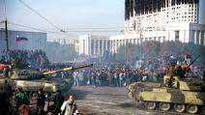
Заключение
Все перспективные наши люди сейчас уежают за границу . Это светлые люди , которые не видят здесь будущего . Главная причина развала Союза , так раньше называемая стабильность . Все государство строилось на цензуре . Горбачев хотел провести реформы, но его не поддержали .
На этом все делайте вывод сами . Вы хотели жить в этой стране ?

